Slide 1
Занятие по рисованию в 1 младшей группе.
Выполнила воспитатель
Пятых Светлана Михайловна
МБДОУ д/с «Колокольчик» г. Чаплыгина
2025 год.

Slide 2
Тема занятия «Тайны дождя»

Slide 3
Тип занятия: интегрированное. Вид занятия: познавательное.

Slide 4
Задачи: Образовательная: - объяснить причины возникновения дождя; - учить рисовать дождь, передавая его характер (сильный дождь – сплошные линии; слабый дождь – пунктирные линии) - учить прикладывать кисть всем ворсом к бумаге; - закрепить знания о цветах. Развивающая: - формировать у детей познавательный интерес к природе; - развивать наблюдательность, мыслительную деятельность; - побуждать детей экспериментировать; - развивать творческие способности и коммуникативные навыки детей; Воспитывающая; - воспитывать положительное отношение детей к сотрудничеству с взрослым, с детьми, собственной деятельности, ее результату. - воспитывать аккуратность при работе с кисточкой, краской; - способствовать созданию у детей радостного эмоционального настроя.

Slide 5
Изучение «губки – тучки»

Slide 6
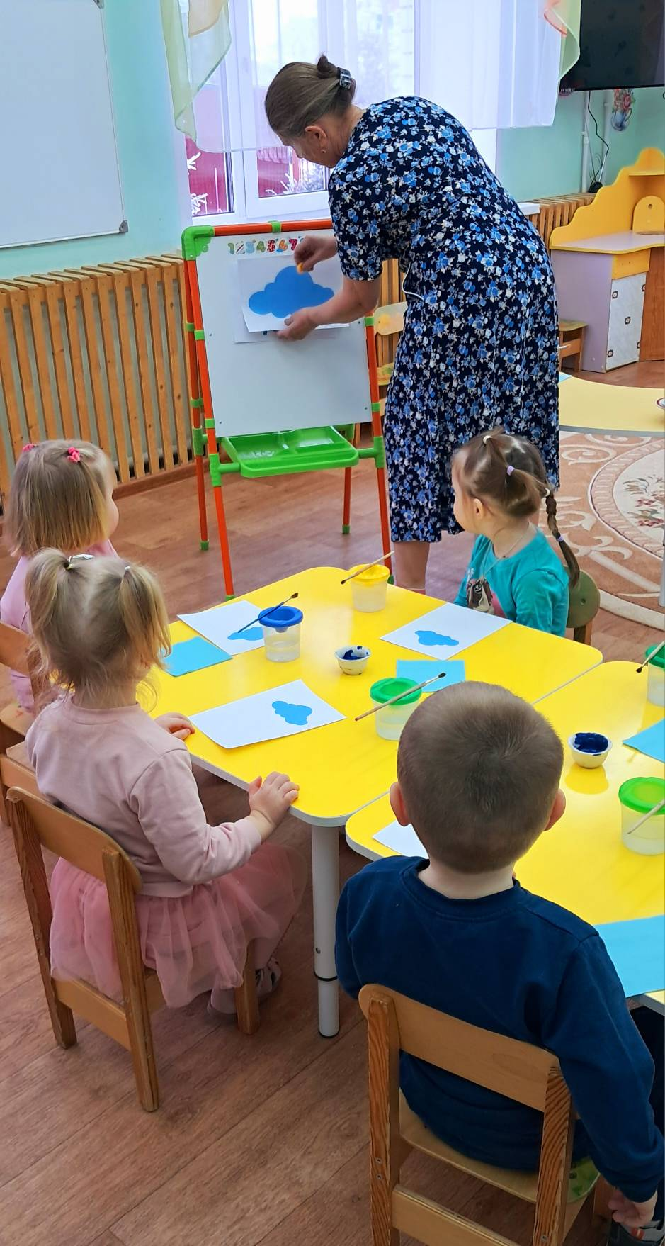
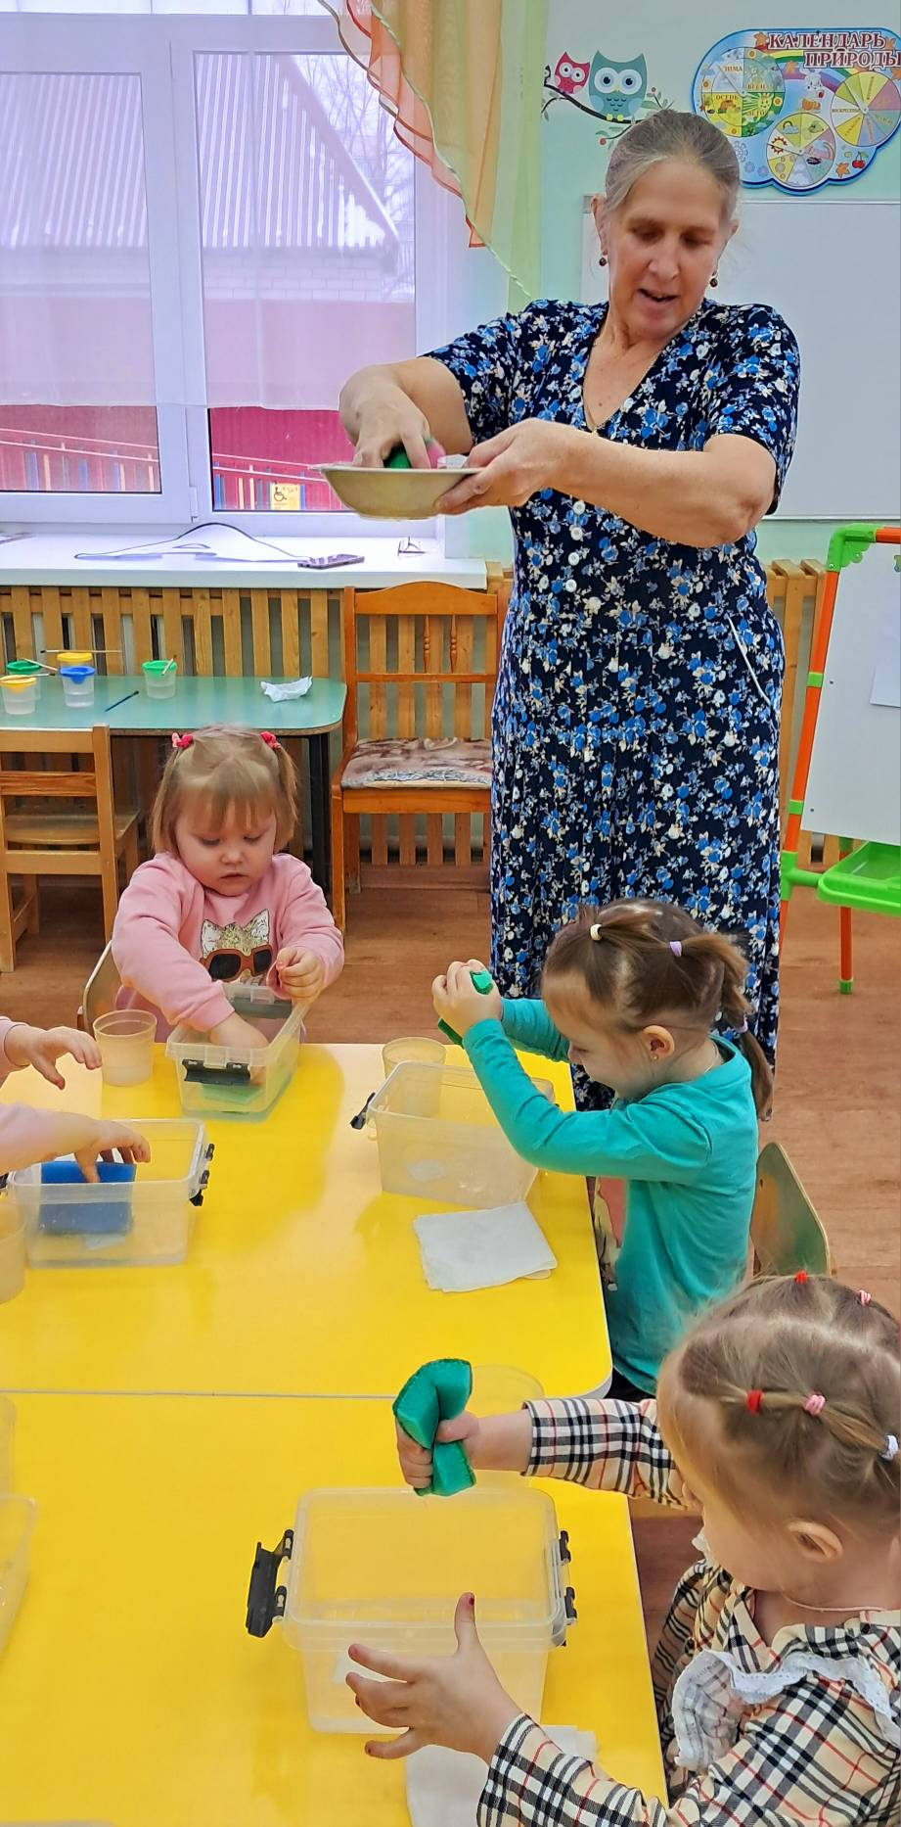
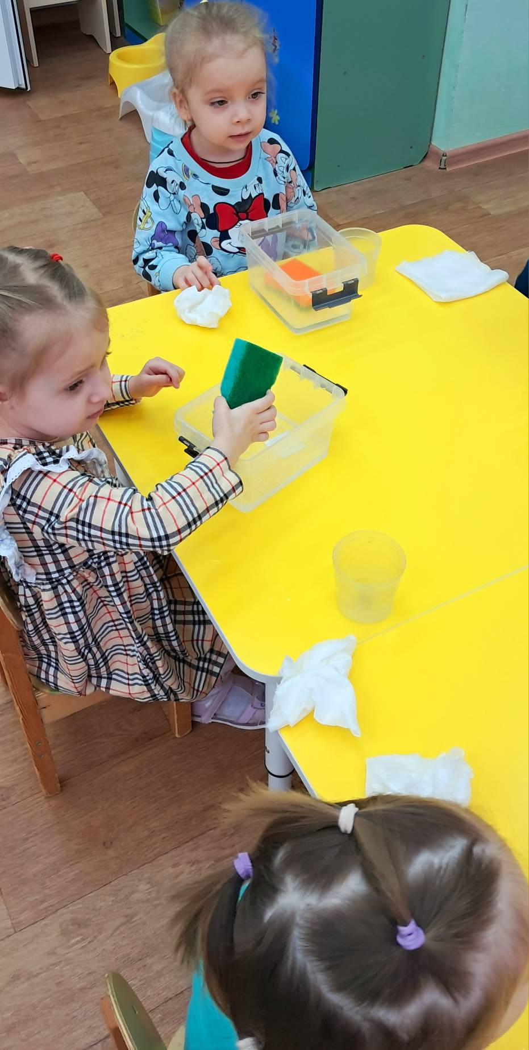

Slide 7
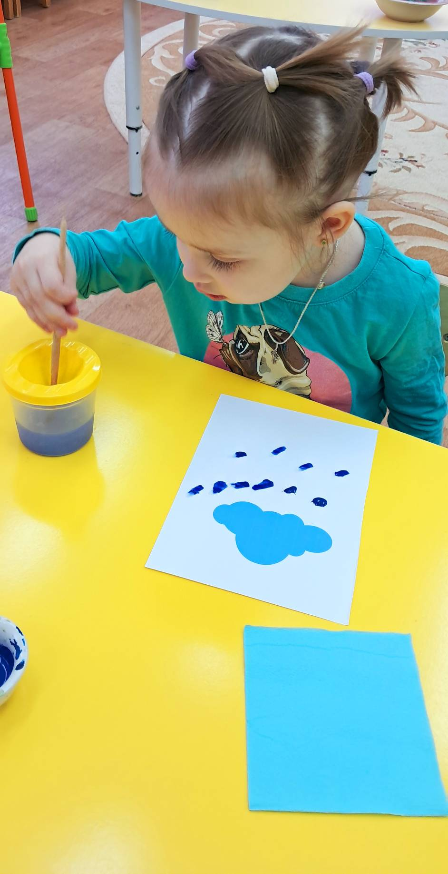
одролд

Slide 8
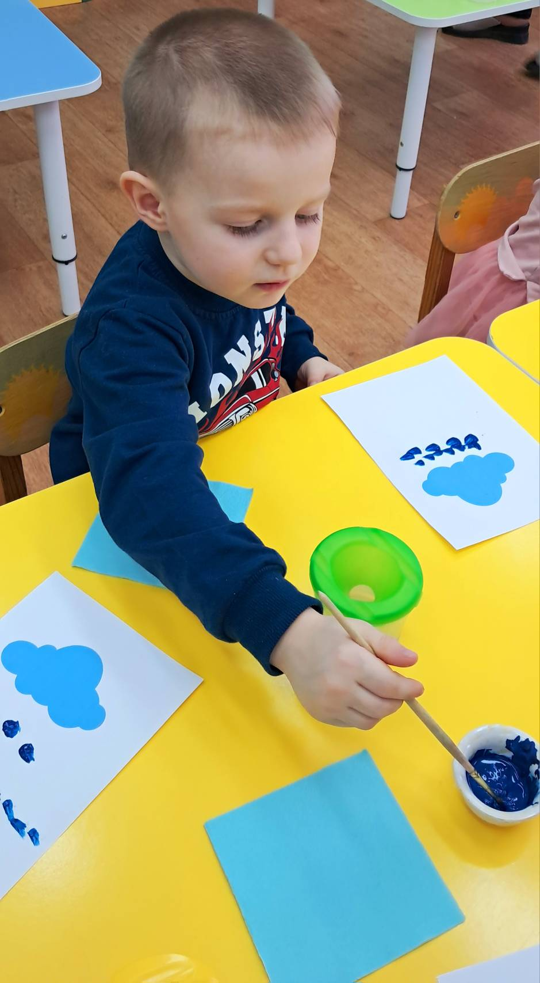
Дождик, дождик ,веселей !
Капай, капай, воду лей!

Slide 9
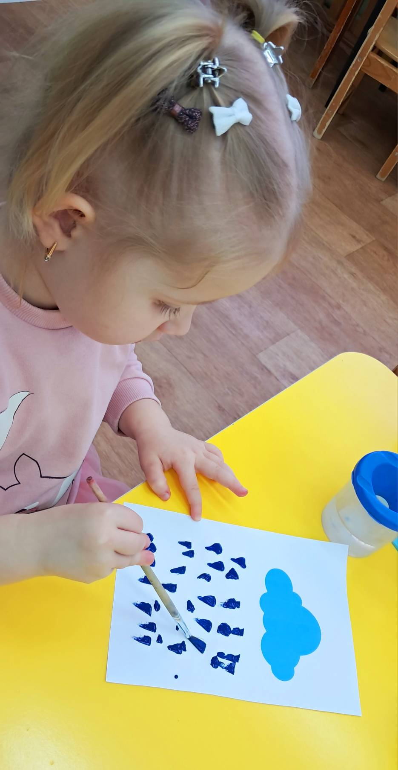
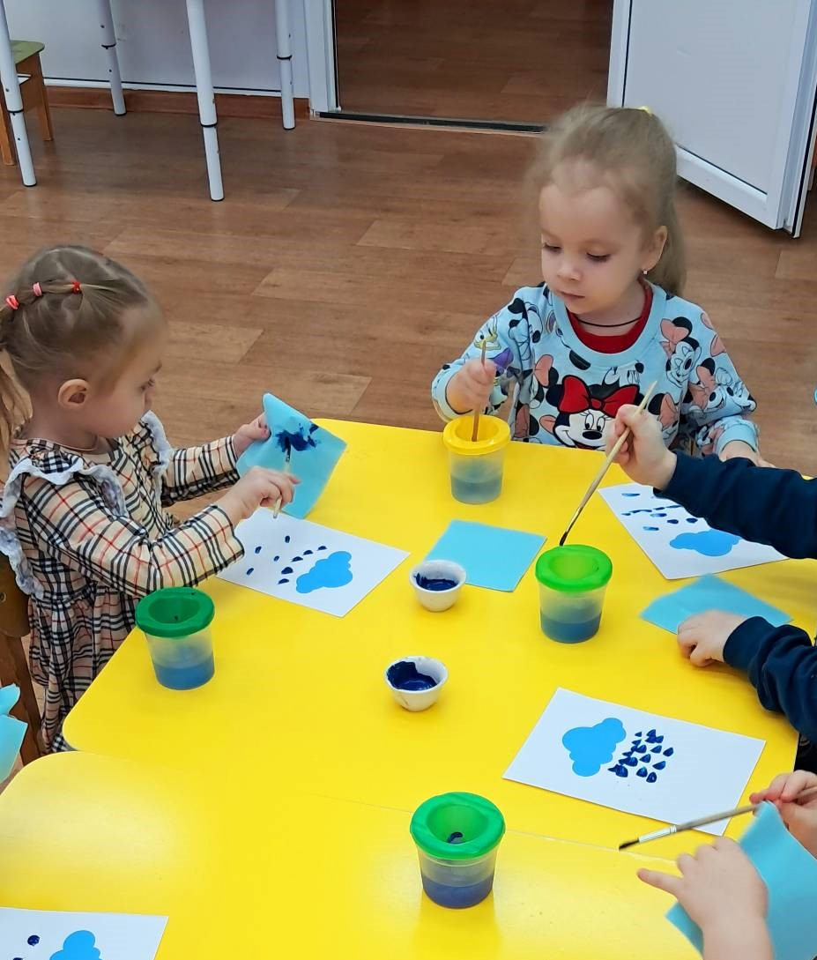
Дождик, дождик кап-кап-кап
Мокрые дорожки,
Нам нельзя идти гулять
Мы промочим ножки.

Slide 10
дом

Slide 11
Спасибо за внимание!

